Slide 1
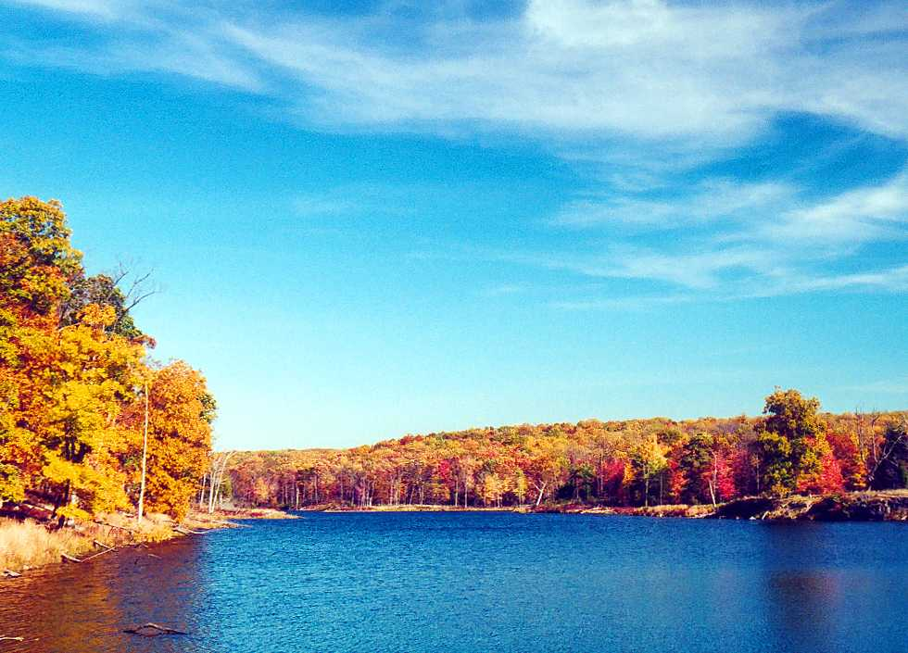
VODA

Slide 2
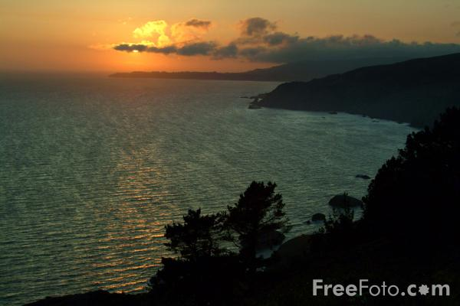
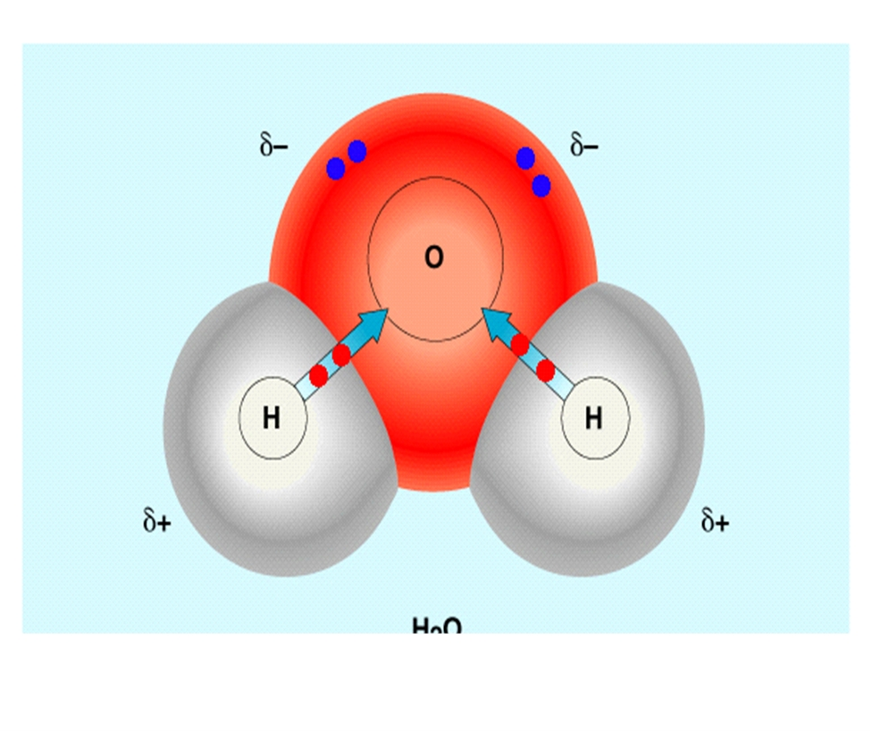
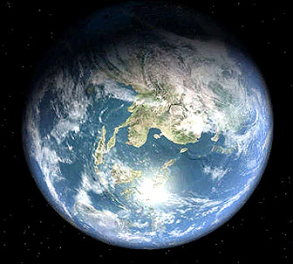
KAJ JE VODA?
Brezbarvna tekočina, brez vonja in okusa
Najpomembnejša spojina na svetu in polarna molekula (H₂O)
Pokriva okoli 70% celotnega zemeljskega površja (reke, morja, jezera …)

Slide 3
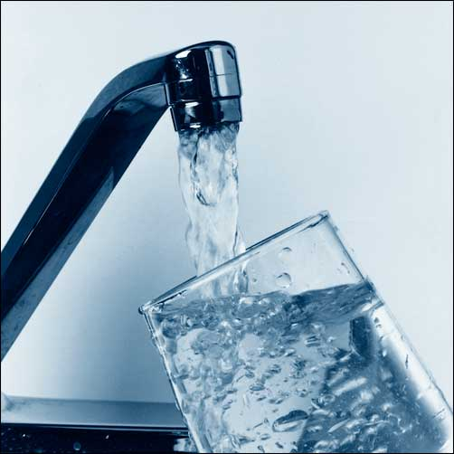
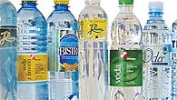
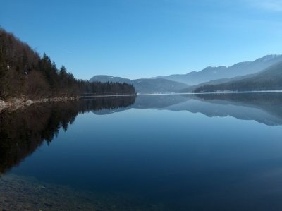
VODA JE POMEMBNA
Najpomembnejša spojina na svetu, za življenje bistven pomen
Najdemo: na površju, v ozračju, živalih, rastlinah
Ogromne količine porabe v gospodinjstvih in industriji
Človeško telo v povprečju na dan porabi 2 litra vode

Slide 4
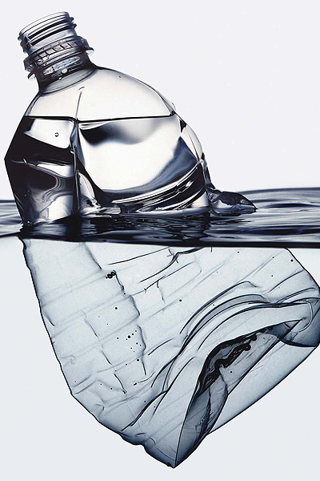
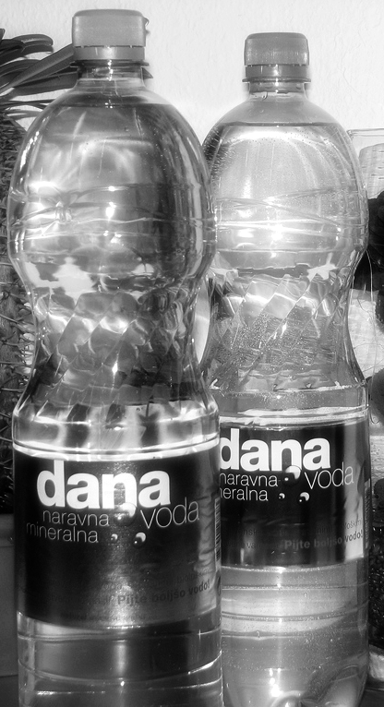
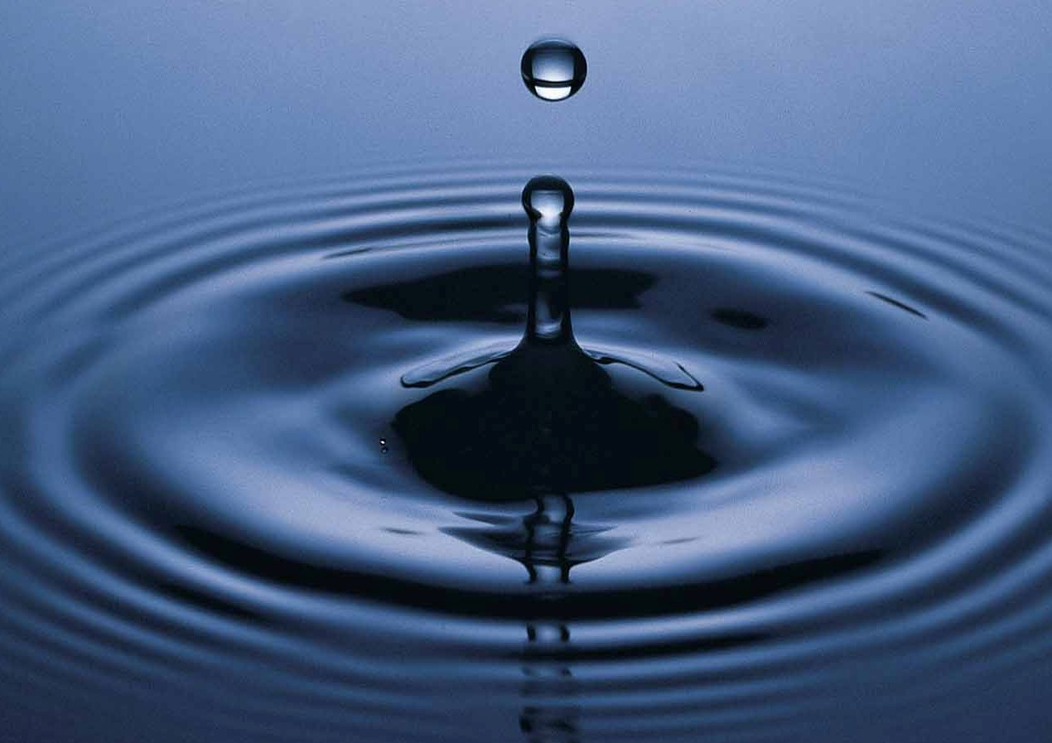
POMEN VODE ZA ŽIVLJENJE
Odločilna vloga; brez nje ne more živeti nobeno bitje
Človeško telo vsebuje 60 – 70 % vode
Vodo dobimo s hrano in pijačo, izločamo pa s sečem, izdihanim zrakom in znojenjem
Potrebujemo jo tudi za umivanje, pranje in industrijsko proizvodnjo (tam se pogosto onesnaži)

Slide 5
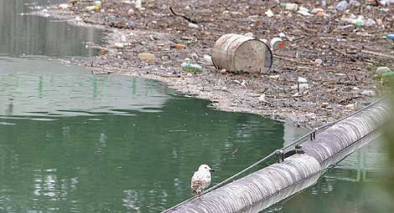
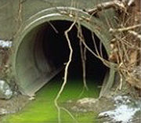
ONESNAŽEVANJE
Razdelimo na naravno in onesnaževanje, ki ga povzroča človek
-NARAVNO: povzroča narava s svojim spreminjanjem
-ČLOVEKOVO ONESNAŽEVANJE: povzroča človek s svojo dejavnostjo; v naseljih (komunalne odp. vode), z intenzivnim kmetijstvom (kmetijske odp. vode) in industrijo (tehnološke odp. vode)

Slide 6
NEVARNE SNOVI V ODPADNIH VODAH IZ INDUSTRIJE
V vodnem okolju posebej nevarne kovine (živo srebro in kadmij) in klorirani ogljikovodiki (npr. aldrin, endrin..)
Niso nevarne, vendar povzročajo onesnaževanje : cink, baker, selen, krom, arzen, kositer..
Industrijski obrati odvedejo v vodotoke predvsem težke kovine in njihove spojine
Stanje se izboljšuje zaradi izgradnje komunalnih in industrijskih čistilnih naprav

Slide 7
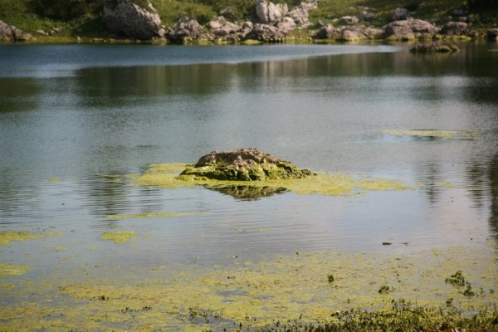
ČIŠČENJE VODE
Ko je bilo odplak malo in so bile večinoma organskega izvora so jih lahko različni organizmi spremenili + presnovili (ker se z njimi hranijo)
Samočistilna sposobnost voda
Močno onesnažena voda z umetnimi odplakami mikroorganizme uniči, ostane onesnažena
Čistijo v čistilnih napravah (če vode ne očistimo, vpliva škodljivo na bitja v vodi)
Marsikje odplake tečejo DIREKTNO v morje, potoke, jezera,…

Slide 8
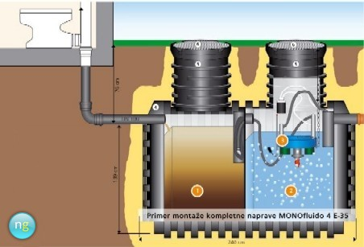
DELOVANJE ČISTILNE NAPRAVE
Naprava v kateri čistimo odpadno vodo, da zmanjšamo njeno onesnaženost
Čistimo z mehanskimi (prva stopnja), kemičnimi (druga stopnja) in biološkimi postopki (zadnja stopnja)

Slide 9
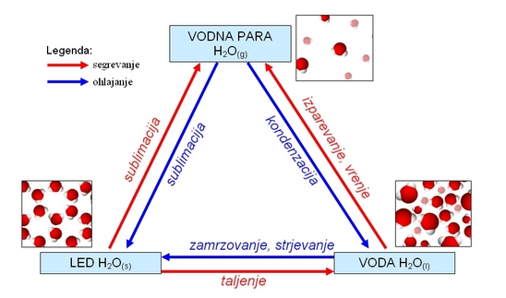
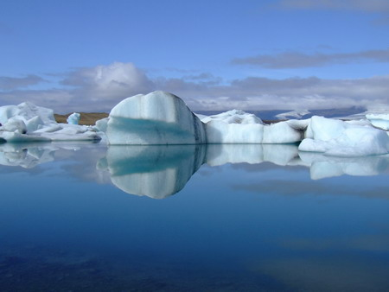
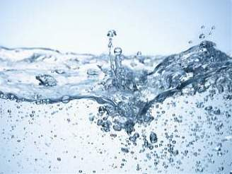
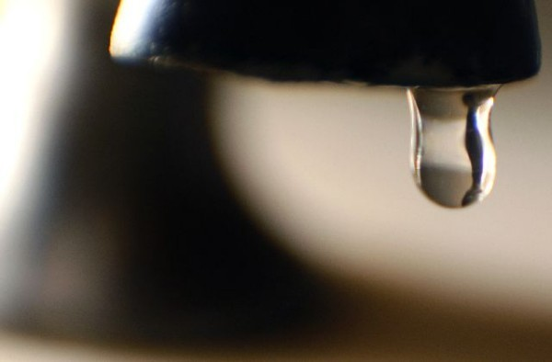
STANJA VODE
Trdno stanje – led
Tekoče stanje – voda
Plinasto stanje – vodna para
Prehaja iz enega stanja v drugo
Pri sobni temperaturi je voda tekoča in brezbarvna, brez vonja in stalne oblike, pri 0°C se spremeni v led in v paro pri 100°C

Slide 10
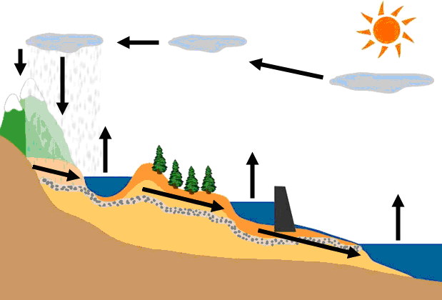
KROŽENJE VODE
Nenehno kroženje – iz rek in morij v ozračje in nazaj
Voda, ki je v atmosferi se kondenzira in kot dež ali sneg pade na zemljo, ko jo sonce segreva spet izhlapi in se vrne v ozračje – ta proces imenujemo kroženje vode

Slide 11
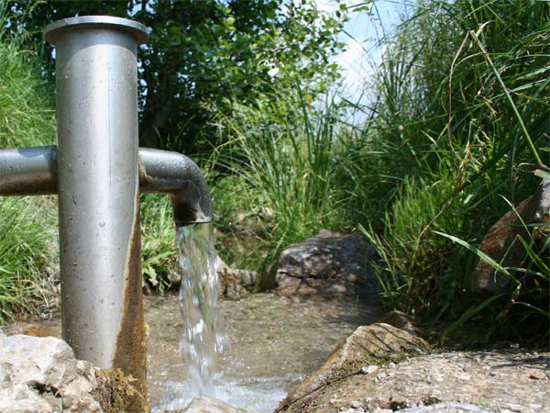
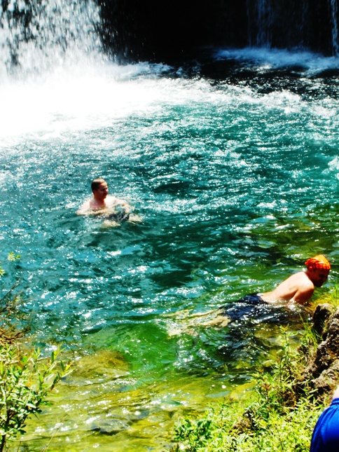
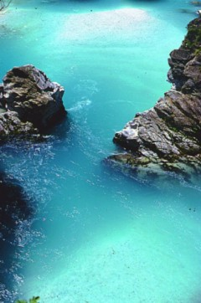
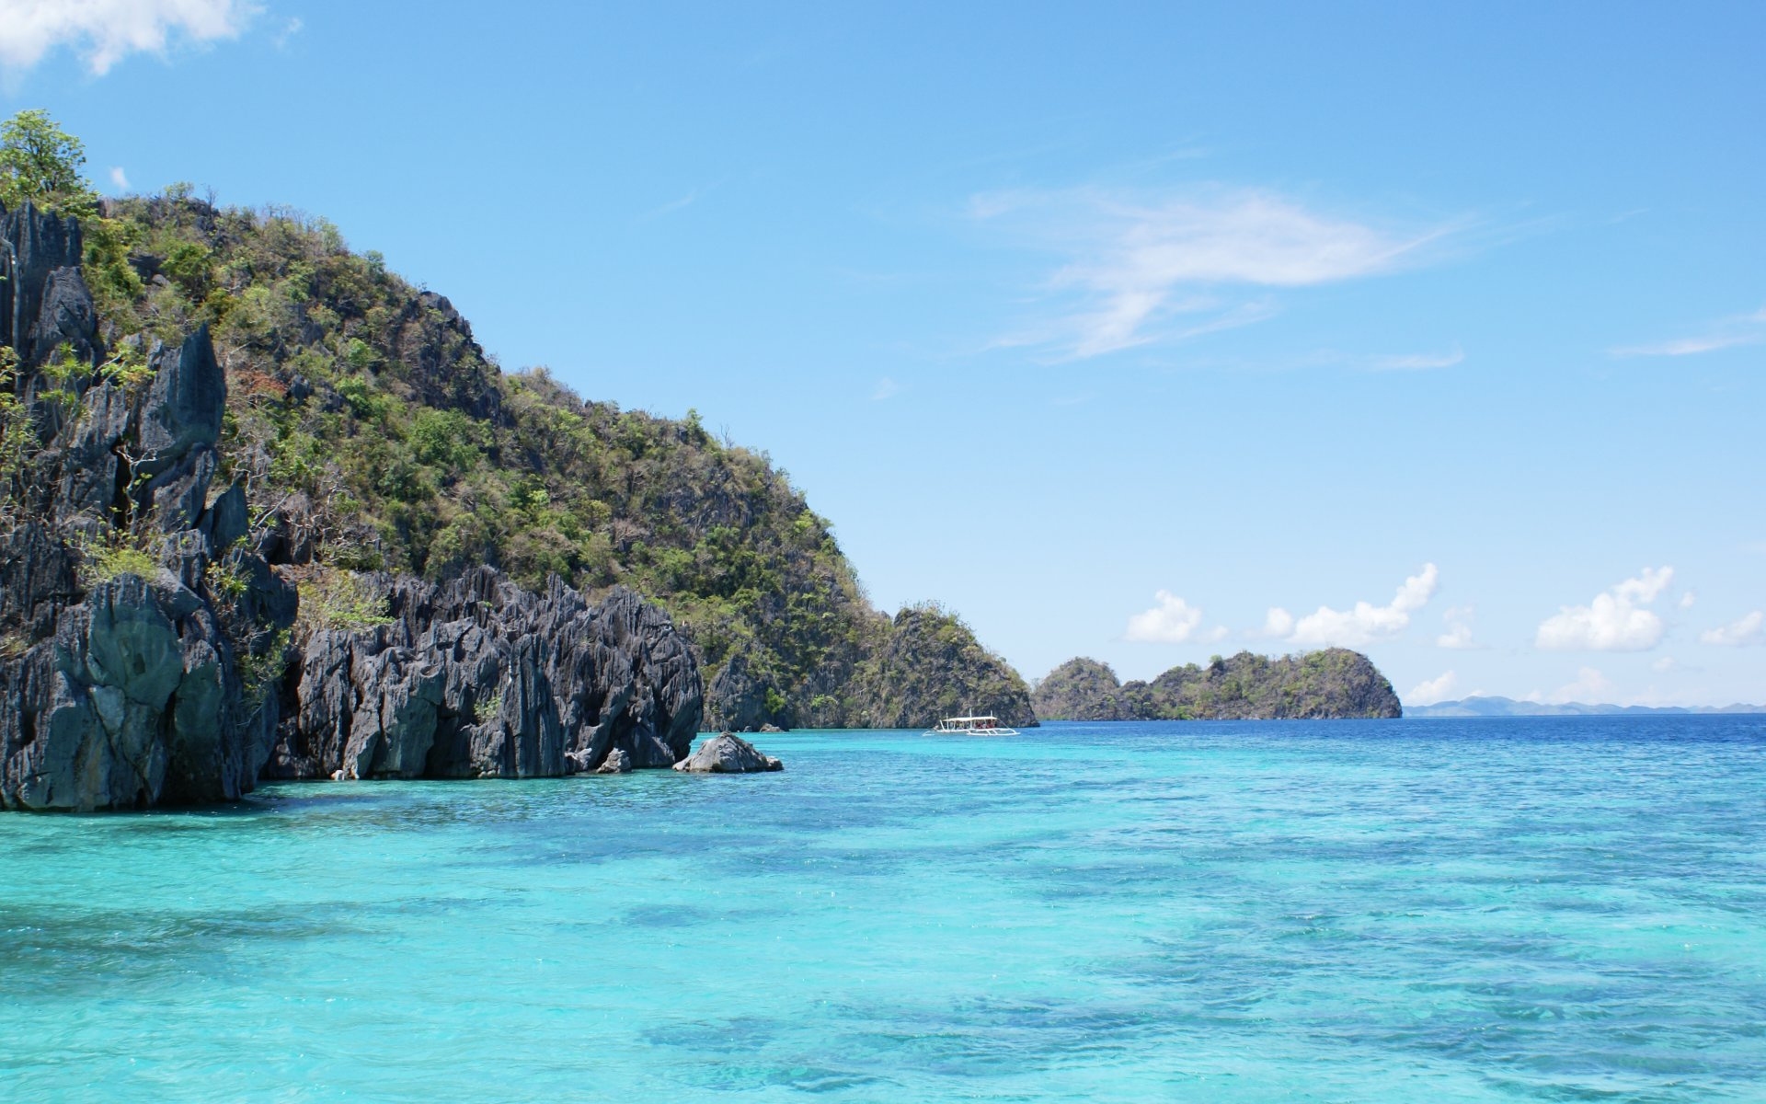
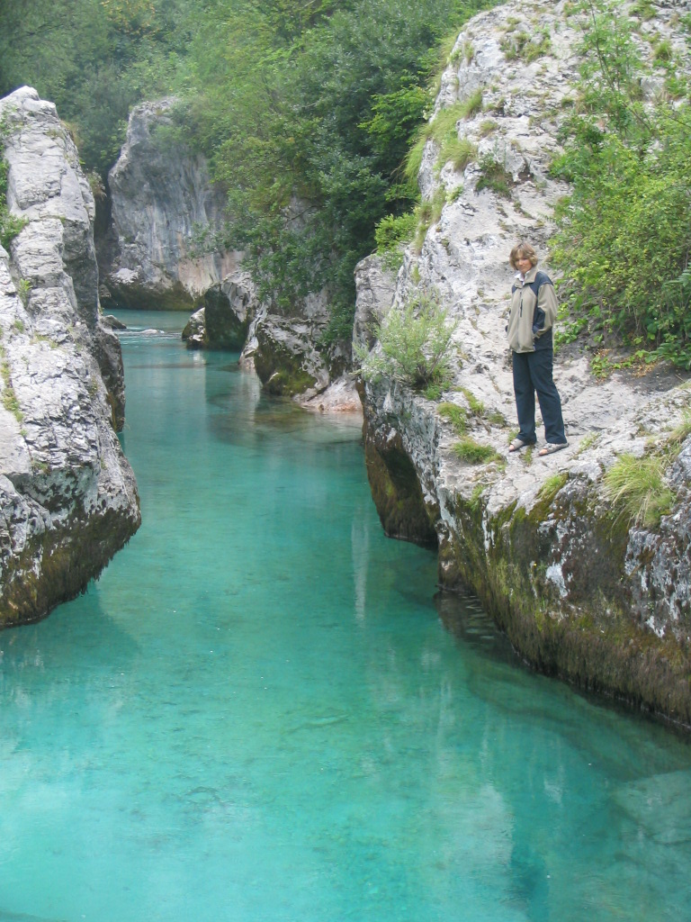
SLIKE

